Slide 1
國立成功商業水產職業學校
學校基本資料與周邊環境簡介
報告人：校長邱申寶琪

Slide 2
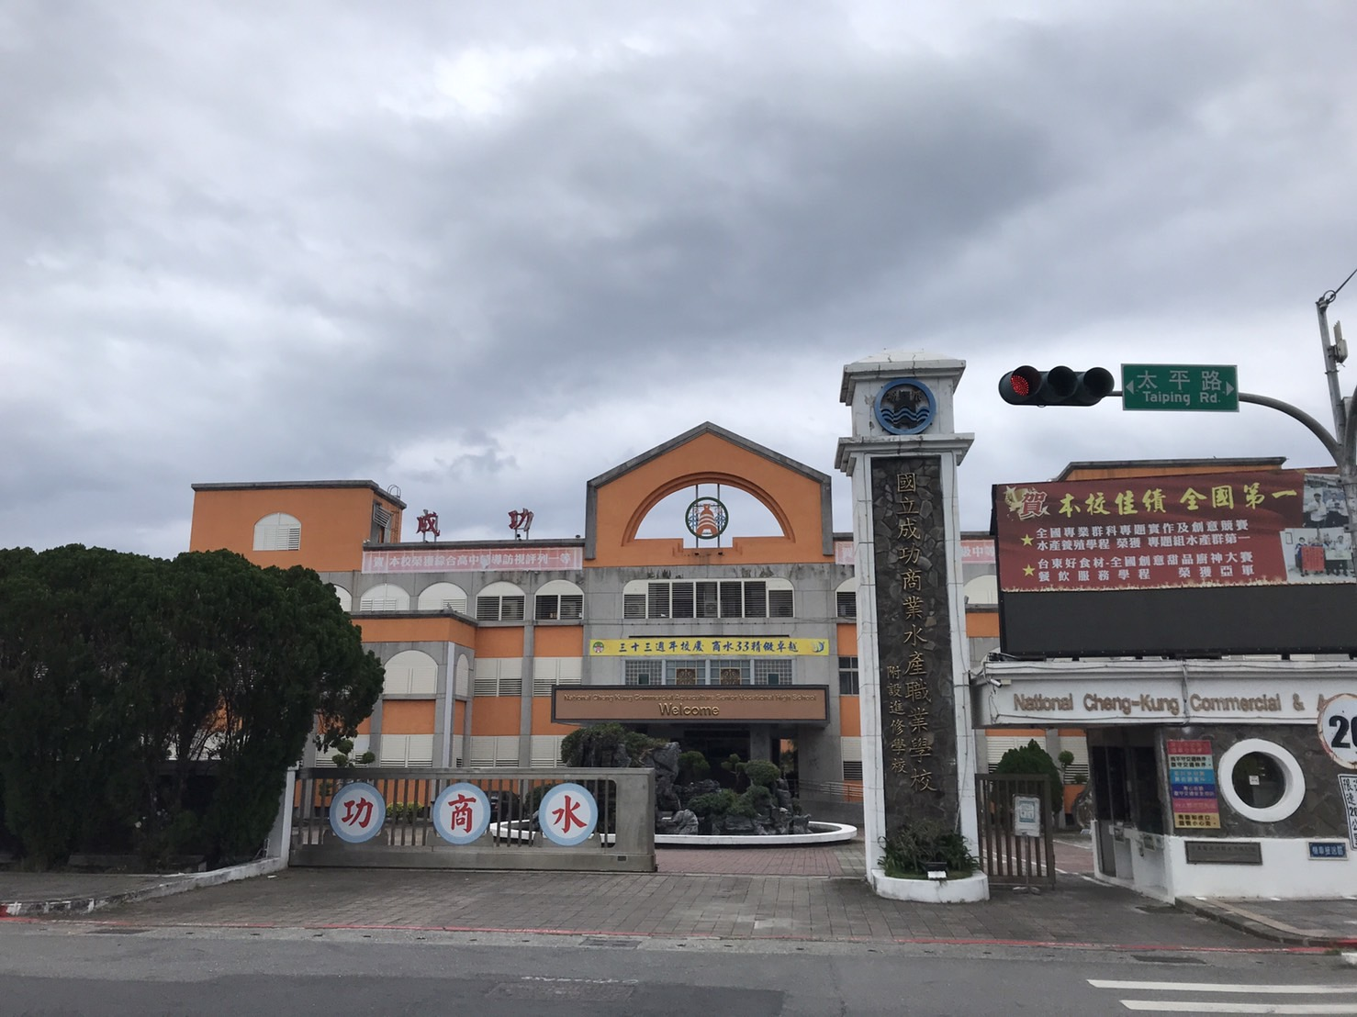
學校環境簡介

Slide 3
學校簡介
民國77年1月1日於臺東高商設立「省立成功高級職業學校籌備處」。並由當時東商吳校長昇齊兼任 副主任，顏主任水泉兼任教務組長。歷經二年半艱苦的籌備過程，「臺灣省立成功商業水產職業學校」 終於在79年7月1日正式宣告成立。
本校地理位置位於徧鄉，學生上放學每日備有學生交通車，台東市、彰原及泰源線三線固定班次，另於休假前加開直達台東火車站專車，以及家長接送、自行車、步行返家等。
本校希望能從小細節、平時的課程即教導學生交通安全的重要性，各項學程教學融入交通安全的身影，期望能建立學生正確防險觀念。

Slide 4
112學年度全校教職員工生交通方式統計表
學生人數 | 12班、102人 |  | 教職員工 | 72人
交通方式 | 上學統計 | 百分比 | 放學統計 | 百分比
步行 | 42 | 40.77% | 2 | 2.77%
家長汽車接送 | 2 | 1.94% | 0 | 0%
家長機車接送 | 2 | 1.94% | 0 | 0%
搭乘公車(含交通車) | 52 | 50.48% | 2 | 2.77%
騎自行車 | 2 | 1.94% | 0 | 0%
騎乘機車(含電動車) | 3 | 2.91% | 32 | 44.44%
自行開車 | 0 | 0% | 36 | 50%
2
1
3

Slide 5
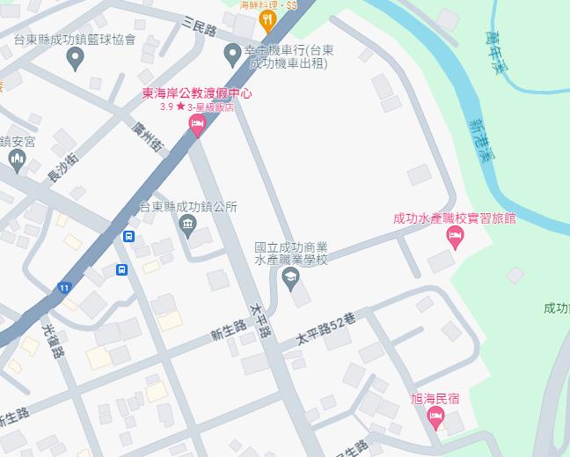
本校地理位置
國立成功商業水產職業學校
地址：台東縣成功鎮太平路52號
教職員：72人
學生：102人
合計：174人

Slide 6
本校交通要道
道路名稱 | 車道數 | 車道寬 | 機車道 | 人行道
台11線 | 雙線 | 12米 | 有 | 有
太平路 | 雙線 | 12米 | 有 | 有
台11線為花東海線主要行車道路
，太平路為學校主要出入口。

Slide 7
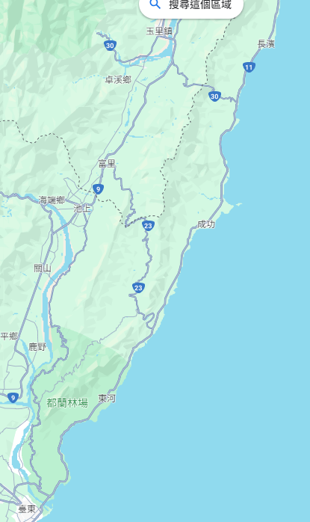
大眾運輸工具(學生交通車)
樟原
本校南、北僅有興東客運可搭乘，因此；每學年均申請學生專車補助，目前每學期共四線：每日學校往台東市、樟原、泰源及假日前台東火車站專線。
成功商水
泰源
台東火車站
台東市

